Slide 1



Analiza sentimentelor din recenziile filmelor
Student: Cocei Janina Constantina
Specializarea: Inginerie Software
Coordonatori: Costin Badica si Alexandru becheru

Slide 2
Problema studiată
Problema analizei sentimentelor este una complexă deoarece implică interpretarea limbajului natural, un domeniu în care semnificația poate fi transmisă nu doar prin cuvinte individuale, ci și prin structuri sintactice, context, ton și stil. Recenziile de filme conțin adesea opinii subiective, metafore, comparații sau expresii idiomatice, ceea ce face dificilă clasificarea automată. În plus, limbajul folosit nu este întotdeauna standardizat: utilizatorii pot utiliza slang, abrevieri, greșeli gramaticale sau forme colocviale. Sistemul trebuie să fie suficient de robust pentru a generaliza în aceste circumstanțe.
Pe lângă aceste aspecte, recenziile sunt foarte variate ca lungime și conținut. Unele pot conține doar câteva cuvinte, în timp ce altele pot include paragrafe întregi de analiză
Notes:
Recenziile de filme sunt o sursă ideală de date pentru analiza sentimentelor, deoarece sunt expresive și variate. Ele pot conține ironie, negații sau opinii complexe, ceea ce face problema dificilă pentru metodele clasice.

Slide 3
Scop și Obiective
Scopul principal:
Clasificarea automată a sentimentului recenziilor din filme
Obiective specifice
Preprocesarea datelor textuale
Implementarea modelelor RNN
Compararea performanțelor
Analiza avantajelor fiecărei arhitecturi
Notes:
Scopul principal al proiectului este clasificarea automată a sentimentului recenziilor de filme. Pentru a atinge acest scop, am avut mai multe obiective: preprocesarea textului, implementarea mai multor arhitecturi RNN și compararea performanțelor acestora pentru a observa diferențele dintre ele.

Slide 4
Dataset
IMDB Dataset of 50K Movie Reviews
50.000 recenzii
Echilibrat: 50% pozitiv / 50% negativ
Fără date lipsă
Text brut, nepreprocesat
Stanfords GloVe pretrained word vectors
Notes:
Dataset-ul utilizat este IMDB Dataset of 50K Movie Reviews, disponibil pe Kaggle. Conține 50.000 de recenzii etichetate manual ca fiind pozitive sau negative. Un avantaj major este faptul că dataset-ul este echilibrat, ceea ce reduce riscul de bias în antrenarea modelelor.

Slide 5
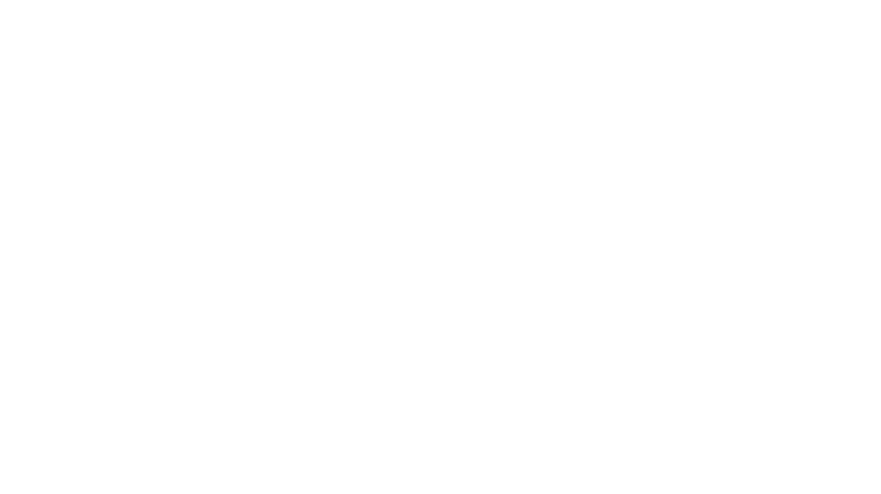
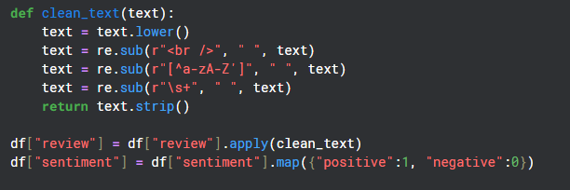
Preprocesarea Datelor
Pași aplicați:
Conversie la lowercase
Eliminare tag-uri HTML
Eliminare caractere non-alfabetice
Normalizare spații
Tokenizare
Padding
Notes:
Preprocesarea este un pas esențial în NLP. Am curățat textul prin eliminarea caracterelor inutile și a tag-urilor HTML, apoi am transformat totul în lowercase pentru consistență. Tokenizarea transformă textul în secvențe numerice, iar padding-ul permite ca toate secvențele să aibă aceeași lungime.

Slide 6
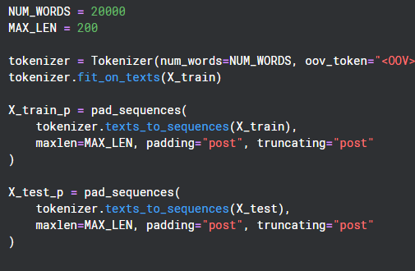
Parametri NLP
Tokenizer
Vocabular maxim: 20.000 cuvinte
Token special pentru cuvinte necunoscute
Padding
Lungime maximă secvență: 200 tokeni
Trunchiere secvențe lungi
Notes:
Am limitat vocabularul la 20.000 de cuvinte pentru a reduce complexitatea modelului. Secvențele au fost trunchiate sau completate până la o lungime de 200 de tokeni, suficientă pentru a surprinde contextul majorității recenziilor.

Slide 7
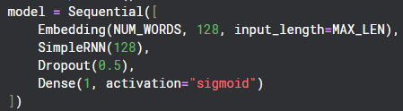
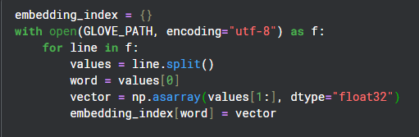
Reprezentarea Textului
Embedding-urile pre-antrenate sunt încărcate în modelul LSTM pentru a avea o reprezentare semantică bogată înainte de antrenare
Embedding Layer
Dimensiune vector: 128
Fiecare cuvânt → vector numeric dens
Învață relații semantice între cuvinte
Notes:
Embedding layer-ul transformă fiecare cuvânt într-un vector numeric dens. Acești vectori sunt învățați automat în timpul antrenării și permit modelului să înțeleagă relațiile semantice dintre cuvinte, nu doar frecvența lor.

Slide 8
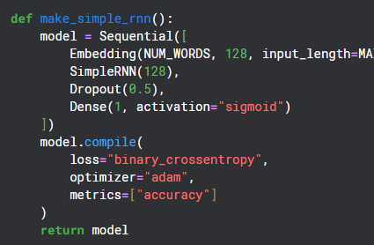
Rețele Neurale Recurente (RNN)
Concept de bază
Procesează date secvențiale
Hidden state transmis între pași temporali
Limitări
Vanishing gradient
Memorie pe termen scurt
Notes:
Rețelele neurale recurente sunt proiectate pentru date secvențiale. Ele mențin un hidden state care se propagă de-a lungul secvenței. Totuși, RNN-urile simple suferă de problema vanishing gradient, ceea ce le face ineficiente pentru texte lungi.

Slide 9
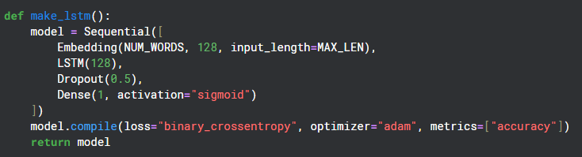
Long Short-Term Memory(lstm)
Long Short-Term Memory
Introduce mecanisme de control al memoriei
Porți:
Input
Forget
Output
Capabil să rețină context pe termen lung
Notes:
LSTM-urile rezolvă problema vanishing gradient prin introducerea unor porți care controlează fluxul de informație. Acest lucru permite reținerea informațiilor importante pe termen lung, fiind ideale pentru analiza textului.

Slide 10
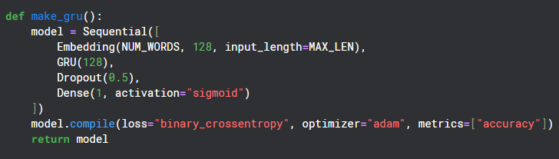
Gated Recurrent Unit(gru)
Arhitectură mai simplă decât LSTM
Mai puțini parametri
Performanță comparabilă
Antrenare mai rapidă
Notes:
GRU este o variantă simplificată a LSTM, cu mai puțini parametri. Deși este mai simplu, performanța este comparabilă, iar timpul de antrenare este mai mic.

Slide 11
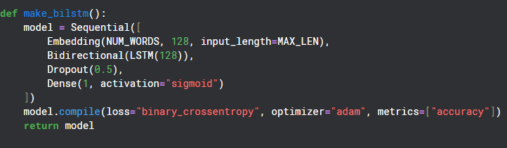
Bidirectional LSTM
Procesare bidirecțională
Analizează textul:
stânga → dreapta
dreapta → stânga
Context complet
Cost computațional crescut
Notes:
Bidirectional LSTM procesează textul în ambele direcții. Acest lucru permite modelului să folosească atât contextul anterior, cât și pe cel ulterior, ceea ce este foarte util în limbajul natural.

Slide 12
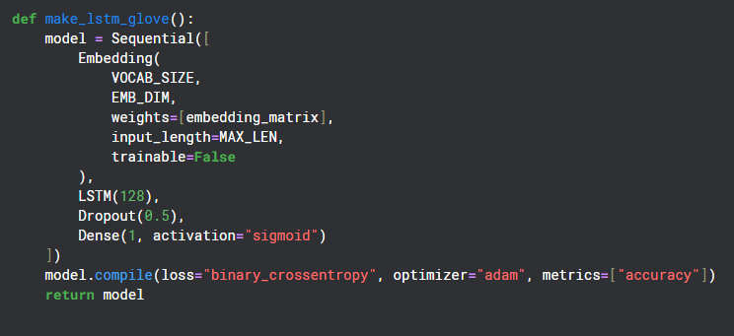
LSTM + glove
Context complet

Slide 13
Configurația de Antrenare
Optimizer: Adam
Loss: Binary Cross-Entropy
Batch size: 64
Epoci maxime: 7
EarlyStopping: patience = 2
Notes:
Modelele au fost antrenate folosind optimizerul Adam și funcția de pierdere Binary Cross-Entropy. Am folosit EarlyStopping pentru a preveni overfitting-ul și pentru a opri antrenarea când performanța pe validare nu mai crește.

Slide 14
Metrici de Evaluare
Rezultate Finale
Accuracy
Procent predicții corecte
F1-score
Media armonică între precision și recall
Confusion Matrix
Analiza tipurilor de erori
Model | Accuracy | F1
Simple RNN | 0.5050 | 0.5160
LSTM | 0.8658 | 0.8645
GRU | 0.8818 | 0.8859
BiLSTM | 0.8749 | 0.8755
LSTM+GloVe | 0.8577 | 0.8565
Notes:
Accuracy măsoară procentul de predicții corecte, dar nu este suficientă singură. De aceea, am folosit și F1-score, care echilibrează precision și recall, precum și matricea de confuzie.
Rezultatele arată clar diferențele dintre modele. RNN-ul simplu are performanță slabă, în timp ce LSTM și GRU obțin rezultate mult mai bune. GRU este cel mai eficient din punct de vedere al performanței vs complexitate.

Slide 15
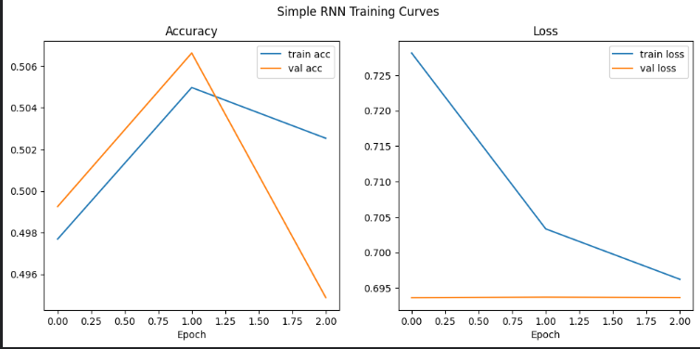
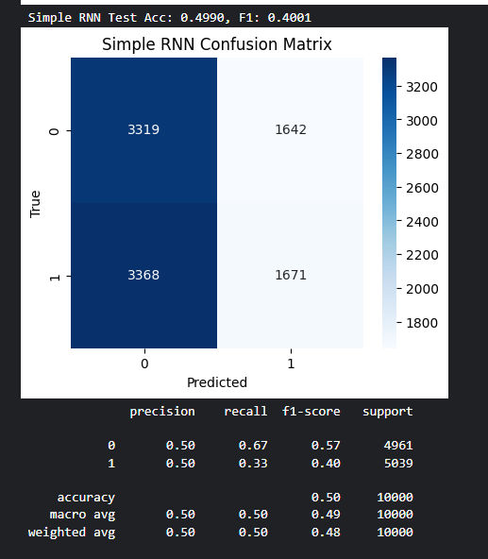
Rezultate simple rnn
Analiza Comparativă
Simple RNN: baseline slab
LSTM: stabilitate și performanță ridicată
GRU: eficiență și viteză
BiLSTM: complexitate mare → overfitting
LSTM+GloVe: stabilitate
Notes:
BiLSTM oferă context complet, dar are risc mai mare de overfitting. În acest proiect, LSTM și GRU au oferit cel mai bun compromis între acuratețe și complexitate.
Graficele de antrenare arată cum evoluează acuratețea și loss-ul. Diferențele între train și validation ne ajută să identificăm overfitting-ul.

Slide 16
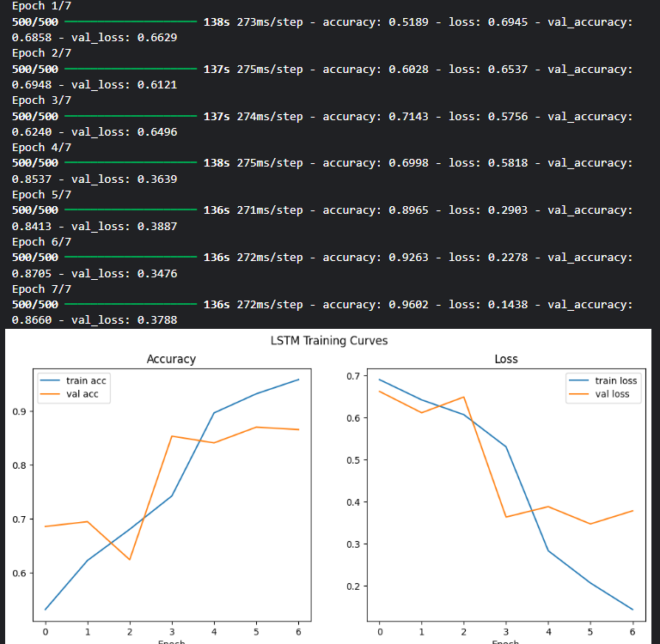
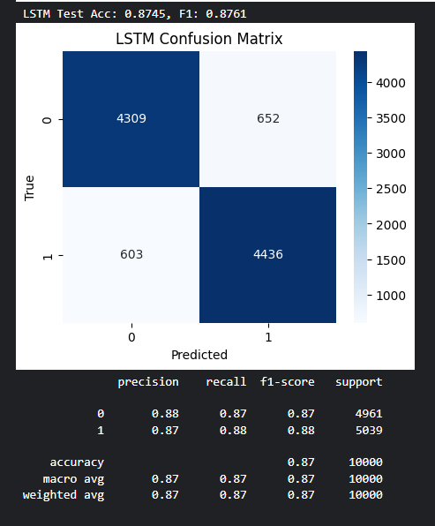
Rezultate lstm

Slide 17
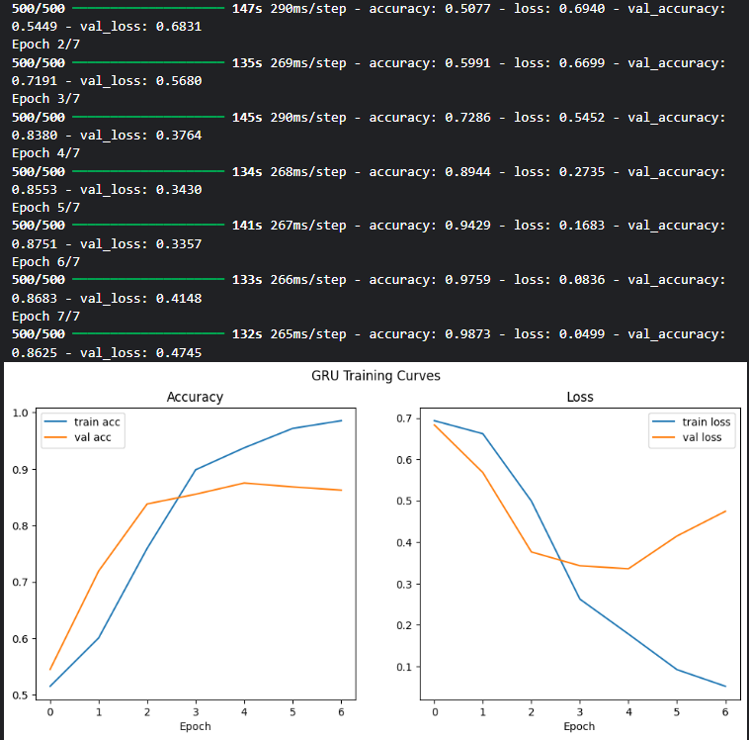
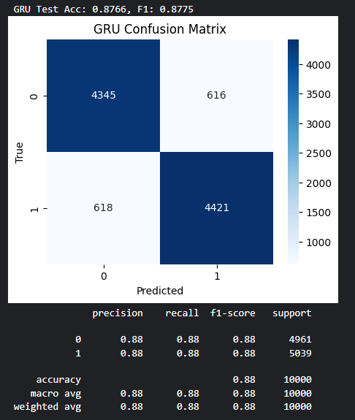
Rezultate gru

Slide 18
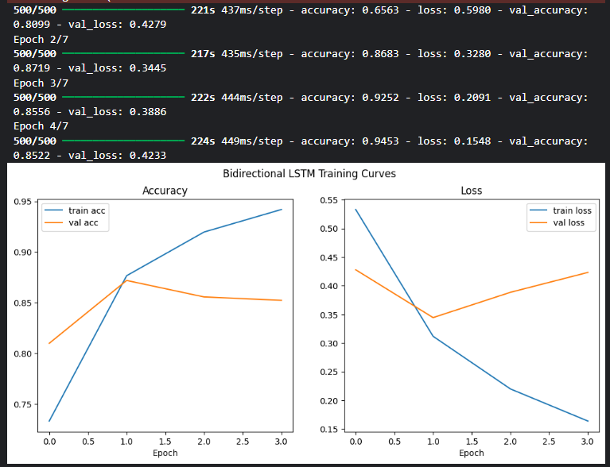
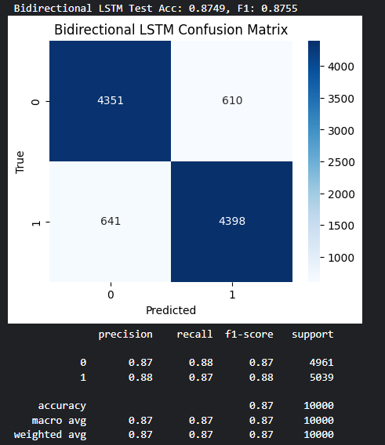
Rezultate bidirctional lstm

Slide 19
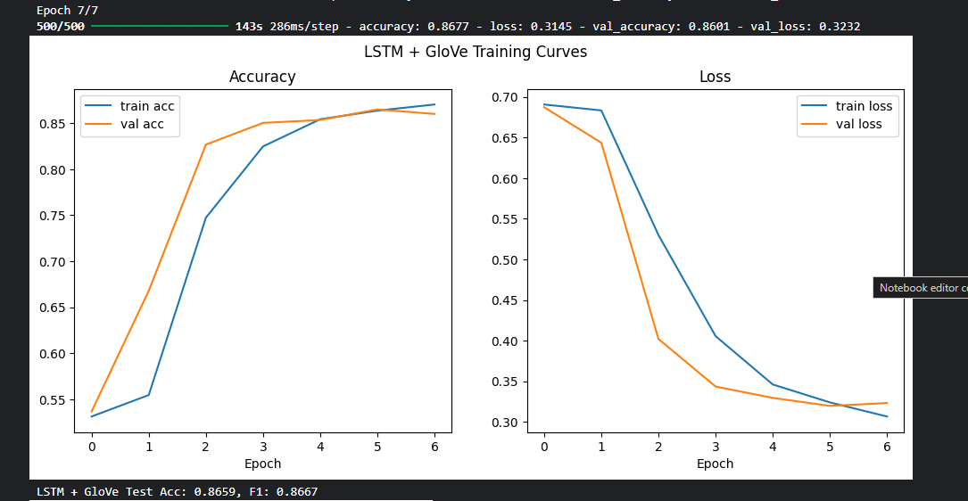
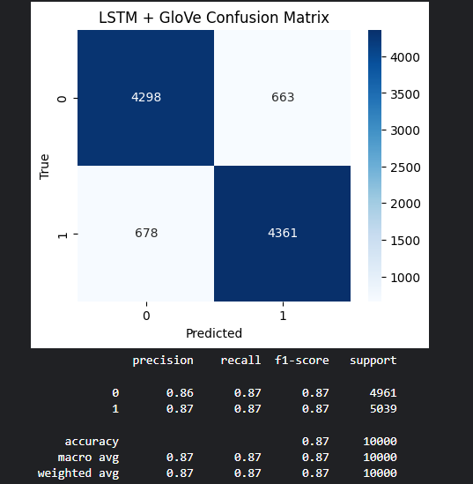
Rezultate lstm + Glove

Slide 20
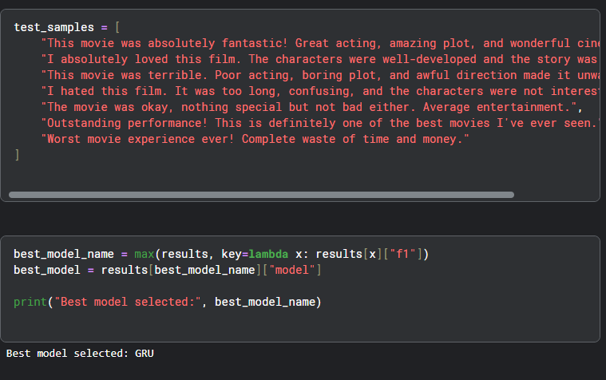
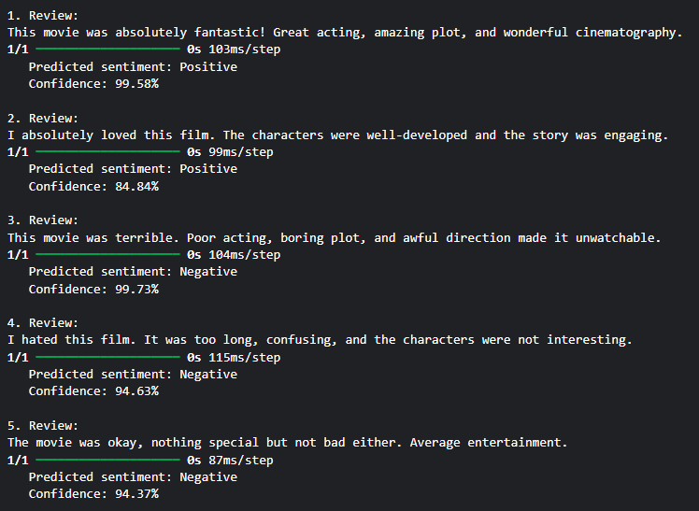
Demonstrație Practică
Sample predictions
Recenzii pozitive și negative
Probabilitate asociată predicției
Notes:
Am testat modelele pe exemple reale de recenzii pentru a demonstra funcționarea practică a sistemului. Predicțiile sunt însoțite de probabilitate, ceea ce indică nivelul de încredere al modelului.
Proiectul are și limitări, precum lipsa embedding-urilor pre-antrenate și a cross-validation-ului, care ar putea îmbunătăți performanța.
Pe viitor, proiectul poate fi extins prin utilizarea modelelor Transformer, precum BERT, care oferă rezultate superioare în NLP.

Slide 21
Concluzii
GRU oferă cel mai bun compromis
Proiectul validează concepte teoretice prin implementare practică
Notes:
Proiectul demonstrează eficiența modelelor recurente pentru analiza sentimentelor. LSTM și GRU sunt cele mai potrivite pentru această sarcină.

Slide 22
Vă mulțumesc pentru atenție!

